Slide 1
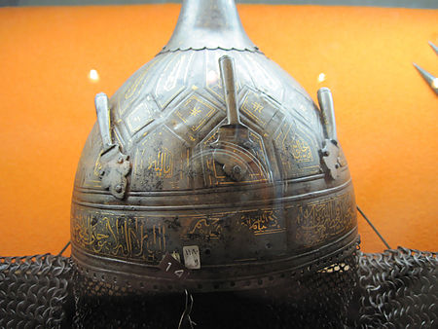
Literatura za SAfíjovců
Podnadpis

Slide 2
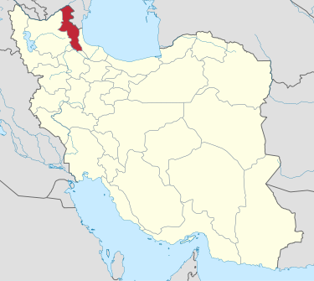
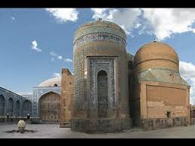
Historický úvod
دودمان صفویان
Spor o původ dynastie – kurdského? Tureckého? Proč důležité?
Safíuddín z Ardabílu – 13/14. stol, (1252-1334).
صفی‌الدین ابوالفتح اسحاق اردبیلی (na obr. komplex šejcha S. v Ardabílu)
Safaví – súfijský řád طریقت صفویه
misie – da´wa - دعوة
Ačkoliv súfijský řád, S velmi X súfijským řádům.
Richard Frye X Vladimir Minorski, Roger Savory
Důležitost ší´y 12 níků jako unifikujícího elementu X zároveň ale rozkol
do budoucna
Turkizovaná dynastie, ale perština – prestižní jazyk
kizilbaši - قزلباش‎ - koalice turkických kmenů. R. 1501 dosazují
Ismá´íla اسماعیل na trůn

Slide 3
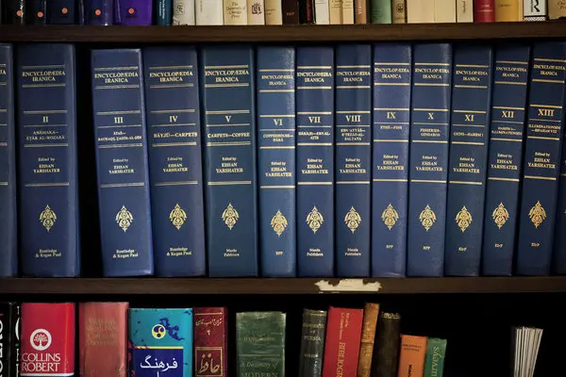
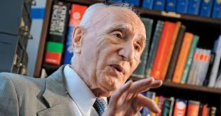
Literatura za Safíjovců
Silná kritika literární produkce tohoto období X ale i tazkire tvrdící opak
Ehsan Yar‐Shater (1974) Safavid literature: progress or decline, Iranian Studies, 7:1-2, 217-270, DOI: 10.1080/00210867408701465
Safíjovská literatura: literární produkce 16.-18. stol v perštině, i v Osmanské říši – Turecku (turecky, persky, čagatajsky), a hlavně v Moghulské Indii (až do 1761).
U Moghulů - perština přestižní jazyk poezie!
- obrovské množství prací (poezie) a valná většina – Indie

Slide 4
Příčiny Regrese (?)
Safíjovci - nepřátelsky naladění vůči světské poezii, přestávají podporovat básníky
Poezie se stává dominantou úzké skupiny privilegovaných básníků
Státem vedená centralistická politika země nepřála rozvoji literatury
posilování oficiálního šíismu, eskalace sektářského násilí.
Minorsky, Rypka: ekonomicko-politické důvody – konec súfismus v poezii
Že bohaté indické dvory odklonili básníky z Persie
Yarshater – „zestárnutí perské literatury“ : „After Shah Abbas the Great Persian poetry shows signs of debility.“

Slide 5
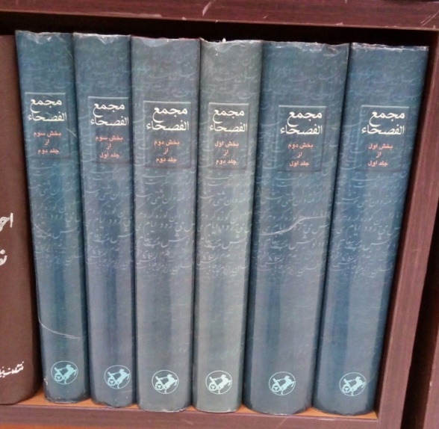
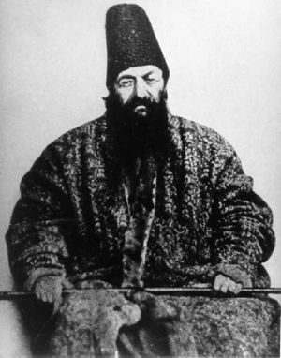
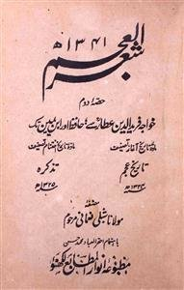
Tazkire a názory literárních vědců:
Hazín (z. 1766) – velký encyklopedista, básník, autor obsáhlých tazkire
Lotfalí Ázár Bigdalí (z. 1781) – tazkire Átaškade –
že po Sá´ebovi Tabrízím (z. 1676) jen úpadek literatury.
Největší kritik – Rezá Qolí Hedájat (z. 1872) – historik, literární vědec,
tazkire Madžma al-Fusahá مجمعُ‌الفُصحاء – Shromáždění elokventních
„Gradually the poetry declined further from the middle stages and reached a low level.
Under the Turkomans and the Safavids, reprehensible styles appeared ... and since there
were no binding rules for lyrics, the poets, following their sick natures and distortedtastes,
began to write confused, vain, and nonsensical poems. They placed in their poetry insipid
meanings instead of inspired truths, ugly contents ... Instead of fine rhetorical devices and
attrative innovations... But, since every defect is followed by a perfection, and each
separation by a reunion ... Towards the end of the rule of the Lurs [namely, the Zand
dynasty] several individuals directed their tastes toward reviving the style of the old
masters and demonstrated awareness of the tastelessness of the style of the later poets and
their banal ways ... And endeavored ... to divert people from their blameworthy style.“
Šiblí Nu´ámí (z. 1914) – islámský vědec z Uttar Pradéše: Še´r al-Adžam – 5 dílů

Slide 6
Kritika
Konvence. Ustrnutí formální i obsahové
Samoúčelnost tvorby – předem stanovená schémata
Hl. didaktické verše, ale obskurní metafory, násilné, nepochopitelné
Perská poezie v Persii – přestává se obohacovat o mimoíránské vzory
perská literatura přestává být mezinárodní
panegyrika مداحی nahrazována chválami Proroka a Alího, imámů.
X
teologic. vědy
religiózní básnictví, náboženské traktáty رساله

Slide 7
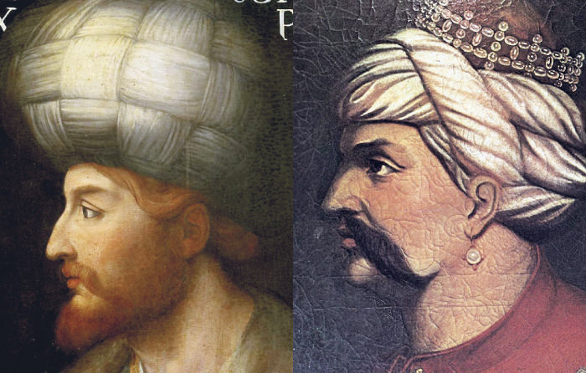
šáh Esmá´íl I., اسماعیل صفوی
i básník, Chatáí (ten, kdo dělá chyby)
خطائی, Hatayi (tur.)
důležitá postava azerbájdž. literatury
Jeho verše - baktašíja a alevité v Anatolii
Šabakové – kratší gülbenk, delší nefes –
ódy na Alího, Hádžího Bektáše a „učedníky z města Ardabíl“ (Ardebil erenleri) Safíjovci

Slide 8
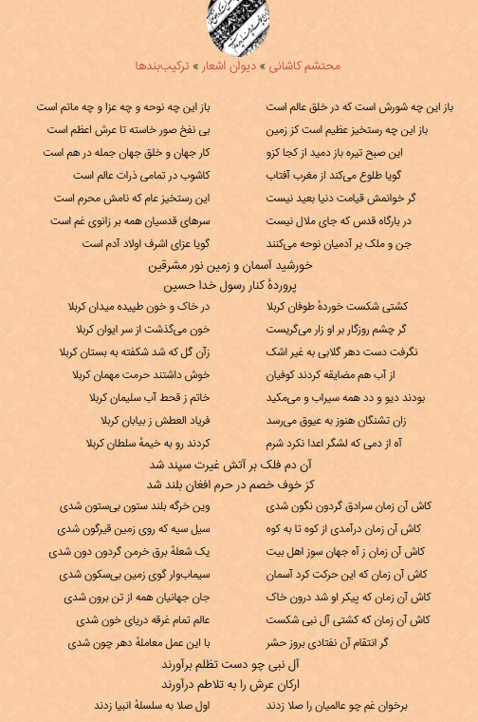
MOHTAŠAM Kášání محتشم کاشانی z. 1588
Moharram. ceremoniály
elegie mersije مرثیه Karbalá)
- tarkíb band:
"باز این چه شورش است که در خلق عالم است؟
/ باز این چه نوحه و چه عزا و چه ماتم است ؟"
elegie nad smrtí bratra
robá´í – Esmá´íl r. 1576 - 1128 chronogramů - ماده‌تاریخ

Slide 9
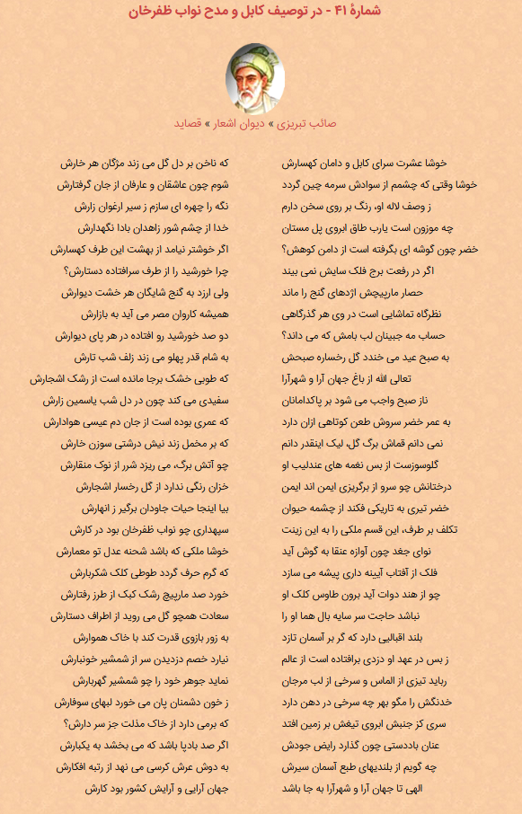
Sáeb-e Tabrízí 1592 – 1676
psal persky i azersky
nar. v Tabrízu, vzdělán v Esfahánu
šáh Abbás ho jmenoval málikoššoará
Qandahár náme –..slavná báseň
Jeho báseň použita v názvu knihy Cháleda Hossejního – Tisíc planoucích sluncí
نظرگاه تماشایی است در وی هر گذرگاهی
همیشه کاروان مصر می آید به بازارش
حساب مه جبینان لب بامش که می داند؟
دو صد خورشید رو افتاده در هر پای دیوارش

